Slide 1
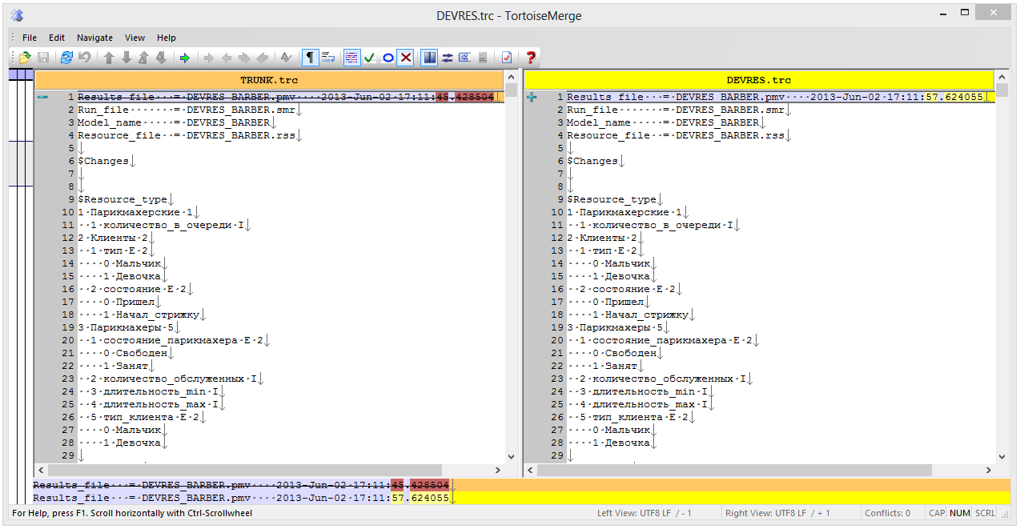
Неизменность результатов моделирования после внесения изменений в систему
Тестовая модель:
Простейшая многоканальная СМО с временными ресурсами – парикмахерская
Операции:
Добавление временных ресурсов
Удаление временных ресурсов
Применение продукционных правил
Разница в файлах трассировки RDO: ^{(утилита TortoiseMerge)}
Результаты моделирования - одинаковые:
$Status = NORMAL_TERMINATION
$Result_values 0 5052.77 0.416
EventCount 305 0.060363 733
OperRuleCheckCounter 459 0.0908413 1103
AExpCalcCounter 153 0.0302804 367
BExpCalcCounter 8540 1.69016 20528
Занятость_парикмахера_1 Тип: state Посл.знач.: FALSE % соотв.: 0.128582 Мин.длит.: 20.021139 Макс.длит.: 22.963191 Числ.наб.: 30
Занятость_парикмахера_2 Тип: state Посл.знач.: TRUE % соотв.: 0.609160 Мин.длит.: 29.277054 Макс.длит.: 69.203516 Числ.наб.: 62
Занятость_парикмахера_3 Тип: state Посл.знач.: FALSE % соотв.: 0.577632 Мин.длит.: 35.046200 Макс.длит.: 59.993740 Числ.наб.: 61
Обслужено_парикмахером_1 Тип: get_value Значение: 30
Обслужено_парикмахером_2 Тип: get_value Значение: 61
Обслужено_парикмахером_3 Тип: get_value Значение: 61
Длина_очереди Тип: par Посл.знач.: 0 Ср.знач.: 0.585730 Мин.знач.: 0 Макс.знач.: 5 Числ.наб.: 307 Стд.откл.: 1.045320 К.вар.%: 186.552399 Медиана: 0.000052

